Slide 1

نص معلوماتي
من أجل نمط عيش صحي
اللغة العربية — الصف الثامن
أربع حصص وفق دورة التعلّم الخماسية
Notes:
العنوان — ٢ دقيقة. ترحيب وتعريف بعنوان الدرس والحصص الأربع. الحركة: تظهر الصورة ثم العنوان الفرعي تلقائيًا بعد الانتقال.

Slide 2
رحلتنا في التعلّم: دورة التعلّم الخماسية
التهيئة
التهيئة: نثير الفضول ونربط الدرس بحياتنا
الاستكشاف: نقرأ النص ونجمع الأفكار
التقويم
الاستكشاف
التفسير: نشرح مكوّنات الوصفة الصحية
5Es
الإثراء: نطبّق ونصنّف ونوسّع الفهم
الإثراء
التفسير
التقويم: نختبر فهمنا ونصمّم وصفتنا
Notes:
دورة التعلّم الخماسية — ٣ دقائق. يدور المخطط مرة واحدة ثم تظهر المراحل الخمس تباعًا. انقري لعرض شرح كل مرحلة.

Slide 3
خطة الدرس: أربع حصص
الحصة الرابعة
التقويم
الخلاصة والاختبار والوصفة
الحصة الثالثة
الإثراء
الغذاء والأخلاق والاسترخاء
الحصة الثانية
التفسير
المرح والرياضة والنوم
الحصة الأولى
التهيئة والاستكشاف
القراءة الأولى والمفردات
Notes:
خطة الحصص الأربع — ٢ دقيقة. تظهر كل حصة بنقرة.

Slide 4
الحصة الأولى
التهيئة والاستكشاف
أهداف الحصة
أستنتج الفكرة العامة للنص بعد قراءته
أتعرّف مفردات النص وأوظّفها في جمل
Notes:
مدخل الحصة الأولى — دقيقة واحدة.

Slide 5
التهيئة: ما الذي يجعل يومك صحيًّا؟
1 ماذا تفعلين عندما تشعرين بالتوتر؟
2 كم ساعة تنامين كل ليلة؟ وهل هي كافية؟
3 ما الوجبة التي تظنّين أنها الأكثر ضررًا لجسمك؟
كيف نبني نمط عيش صحي؟ هذا ما سنكتشفه معًا
Notes:
التهيئة — ٨ دقائق. اطرحي كل سؤال وانتظري إجابات الطالبات قبل النقر على السؤال التالي.

Slide 6
الاستكشاف: نقرأ بداية النص
«إنّنا بوصفنا بشرًا مُعرَّضون في هذه الحياة لضُغوطٍ عصبيّةٍ ونفسيّةٍ هائلةٍ، بسبب المشكلات الاقتصاديّة أو الاجتماعيّة أو النفسيّة»
«وبالرّغم من ذلك فإنّنا مطالبون بتجاوز تلك المشكلات، والمحافظة على التوازن بين قُدراتنا الجسديّة والعصبيّة والعقليّة»
ما الفكرة التي يطرحها الكاتب في هاتين الفقرتين؟
نحتاج إلى التوازن بين الجسد والأعصاب والعقل، ووصفة متوازنة تجعل حياتنا صحيّة وسعيدة
Notes:
الاستكشاف — ١٢ دقيقة. قراءة الفقرة الأولى من النص، ثم السؤال، ثم الإجابة بنقرة مستقلة.

Slide 7
مفردات من النص
النقد اللاذع
مُستدامة
ضغوط عصبيّة
النقد الجارح المؤلم
دائمة ومستمرّة
توتّر وإرهاق يصيب الأعصاب
الاسترخاء
الزيوت المهدرجة
الإخفاقات
حالة هدوء للجسم والنفس
زيوت معالجة صناعيًّا ضارّة بالصحّة
مرّات الفشل وعدم تحقيق المراد
Notes:
المفردات — ١٠ دقائق. اطلبي من الطالبات تخمين المعنى من السياق قبل ظهوره.

Slide 8
الحصة الثانية
التفسير
أهداف الحصة
أفسّر أثر المرح والرياضة والنوم في الصحّة
أستخرج من النص الشواهد التي تدعم كل فكرة
Notes:
مدخل الحصة الثانية — دقيقة.

Slide 9
وصفة نمط العيش الصحّي
المرح والفكاهة
الاسترخاء
ممارسة الرياضة
وصفة العيش الصحّي
الأخلاق الحسنة
النوم العميق
الغذاء الصحّي
Notes:
خريطة الوصفة — ٨ دقائق. تظهر المكوّنات الستة واحدًا بعد الآخر مع خطوط الربط.

Slide 10
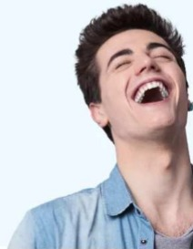
المكوّن الأول: المرح والفكاهة
الفائدة: أداة نفسيّة تساعد على مواجهة الإخفاقات والإحباطات المتتالية
الشرط: ألّا نجنح نحو النقد اللاذع والتجريح والسخرية والاستهزاء
البديل: توجيه النقد البنّاء بأسلوب لطيف ونبرة هادئة
كيف نفرّق بين المرح والسخرية؟
المرح يُسعد الجميع، أمّا السخرية فتجرح غيرنا
Notes:
المرح — ١٠ دقائق.

Slide 11
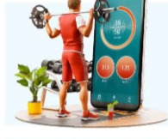
المكوّن الثاني: ممارسة الرياضة
الأهمّية: ممارسة الرياضة بنوعيها العقلية والجسدية من أهمّ عوامل الحياة الصحّية المستدامة
المهمّ: ليس نوع الرياضة، بل أن تكون الممارسة مستمرّة
القاعدة: أن تكون الممارسة وفق الخطوات والمبادئ السليمة
لماذا ذكر الكاتب (نوعيها)؟
لأن العقل يحتاج إلى تمرين كما يحتاج الجسد
Notes:
الرياضة — ١٠ دقائق.

Slide 12
المكوّن الثالث: النوم العميق
الأهمّية: للنوم العميق أثر كبير في صحّة النفس والبدن
الشرط: أن ينام الإنسان في الليل وليس في النهار فقط
الفائدة: يقوّي عمليات الدماغ ويساعد على اتخاذ القرارات دون مشوّشات أو معيقات
هل ينفع تعويض نوم الليل بنوم النهار؟
لا، فقد اشترط النص أن يكون النوم في الليل
Notes:
النوم — ١٠ دقائق.

Slide 13
الحصة الثالثة
الإثراء
أهداف الحصة
أربط الغذاء والأخلاق والاسترخاء بحياتي
أصنّف العادات إلى صحّية وغير صحّية
Notes:
مدخل الحصة الثالثة — دقيقة.

Slide 14
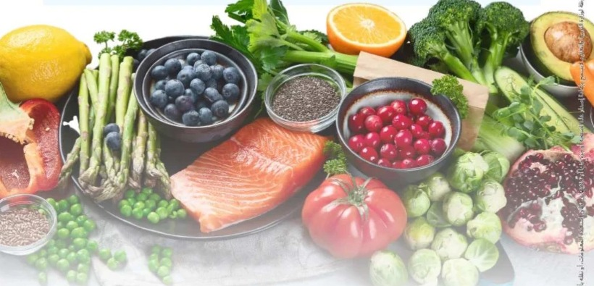
المكوّن الرابع: الغذاء الصحّي
أكثِر من: الخضراوات والفواكه
قلِّل من: الدهون والحلويات والوجبات غير الصحّية
تجنّب: اللحوم المصنّعة والزيوت المهدرجة والسعرات المرتفعة والمشروبات الغازية
السبب: تؤذي الجهاز الهضمي والجهاز الدوري، وتظهر أعراضها في المدى البعيد
Notes:
الغذاء — ١٢ دقيقة.

Slide 15
المكوّن الخامس: الأخلاق الحسنة
المعاملة الإنسانية الطيّبة مع الأقرباء والأصدقاء والمحيطين
التمسّك بالعادات الإيجابية
الأخلاق الحسنة
النتيجة: هدوء وطمأنينة في النفس، وشعور بالسعادة والرضا
Notes:
الأخلاق والعادات — ١٠ دقائق.

Slide 16
المكوّن السادس: الاسترخاء
الاسترخاء: حالة نفسيّة وجسديّة تؤمّن للإنسان طمأنينة كاملة
الاسترخاء النفسي (العقلي)
الاسترخاء الجسدي
الأساليب: استرخاء الأطراف، والتمطّي، والتنفّس العميق، والاستقامة في الوقوف والجلوس
مفهوم خاطئ: أنّه سماع الموسيقا ومشاهدة التلفاز، وهي ليست فعّالة بما فيه الكفاية
شعارنا: العقل سيّد الحواس، والتنفّس يسيطر على العقل
Notes:
الاسترخاء — ١٥ دقيقة. التعريف ثم النوعان ثم المفهوم الخاطئ ثم الأساليب ثم الشعار.

Slide 17
نشاط: صحّي أم غير صحّي؟
عادات غير صحّية ✗
عادات صحّية ✓
النقد اللاذع والسخرية
النوم العميق في الليل
المشروبات الغازية والزيوت المهدرجة
الإكثار من الخضراوات والفواكه
النوم في النهار فقط
التنفّس العميق عند التوتّر
الاكتفاء بالتلفاز للاسترخاء
المعاملة الطيّبة مع الناس
Notes:
نشاط التصنيف — ١٠ دقائق. اطلبي من الطالبات تحديد الصنف قبل ظهور كل بطاقة.

Slide 18
الحصة الرابعة
التقويم
أهداف الحصة
ألخّص النص وأجيب عن أسئلة الفهم
أصمّم وصفتي الصحّية الخاصة
Notes:
مدخل الحصة الرابعة — دقيقة.

Slide 19
خلاصة النص
«والخلاصة أنّنا كلّنا ننشد السلامة والصحّة، وليس علينا من أجل تحقيق ذلك سوى أن نعي السُّبُل، ونقرّر البدء، وعلينا أن نسرع في ذلك»
نسرع في ذلك
نقرّر البدء
نعي السُّبُل
Notes:
الخلاصة — ٨ دقائق.

Slide 20
اختبر فهمك: السؤال 1
ما الشرط الذي ذكره الكاتب للنوم العميق؟
ب أن ينام الإنسان في الليل
أ أن ينام في النهار فقط
د أن ينام بعد الغداء مباشرة
ج أن ينام أقلّ من ست ساعات
Notes:
السؤال 1 — ٤ دقائق. اطلبي الإجابة قبل النقر.

Slide 21
اختبر فهمك: السؤال 2
أيٌّ ممّا يأتي من الوجبات غير الصحّية بحسب النص؟
ب المشروبات الغازية
أ الخضراوات والفواكه
د الماء
ج الفواكه الطازجة
Notes:
السؤال 2 — ٤ دقائق. اطلبي الإجابة قبل النقر.

Slide 22
اختبر فهمك: السؤال 3
ما نوعا الاسترخاء كما ورد في النص؟
ب الصباحي والمسائي
أ الجسدي والنفسي (العقلي)
د المؤقّت والدائم
ج الفردي والجماعي
Notes:
السؤال 3 — ٤ دقائق. اطلبي الإجابة قبل النقر.

Slide 23
نشاط: صمّمي وصفتك الصحّية
اختاري ثلاثة مكوّنات من الوصفة، واكتبي لكل مكوّن عادة ستلتزمين بها هذا الأسبوع
المكوّن:
..............
عادتي:
..............
المكوّن:
..............
عادتي:
..............
المكوّن:
..............
عادتي:
..............
Notes:
وصفتي الصحّية — ١٥ دقيقة. تكتب الطالبات في الخانات (نصوص قابلة للتعديل).

Slide 24
بطاقة الخروج
تعلّمتُ أنّ ...
أكثر مكوّن سألتزم به هو ... لأنّ ...
سؤال ما زال في ذهني ...
Notes:
بطاقة الخروج — ٥ دقائق.

Slide 25
نعي السُّبُل
ونقرّر البدء
ونسرع في ذلك
شكرًا لكنّ
Notes:
الختام — دقيقة واحدة.

